Slide 1
All-Japan-Grid に 4 つを載せると、南海トラフの停電が計算できるか
地震動・津波・脆弱性・復旧資源を、14,238 母線の系統モデルの上で解く
地震動
J-SHIS 250m 震度 Mw9.1
津波
国土数値情報 A40 浸水想定
All-Japan-Grid 正典系統
west 7,985 + east 6,253 母線
停電確率 × 時刻 × 原因
母線・自治体ごと
脆弱性
HAZUS×日本補正・内閣府の火力停止率
復旧資源
修理時間分布・作業班・優先順
Notes:
内閣府の「面と軒数」を「母線と時刻と原因」に下ろす、が狙い。入力はすべて公開データで出典つき。
_class: flow

Slide 2
系統の上で解くこと — 4 つの手
1
2
3
4
壊す
変電所・鉄塔・発電所の損傷を脆弱性曲線と乱数で 1 つずつ判定（1 サンプル 556 手）
つながるか・足りるか
連結成分で上流孤立を数え、エリアの需給不足率から周波数崩壊（UFLS の限界）を判定
流れるか
DC 潮流で過負荷を見つけ、保護リレーの動作として停止→解き直しの連鎖
直す
修理時間と作業班の待ち行列で復旧時刻を決め、90 日まで再評価。200 回繰り返して確率に
2 / 4
Notes:
_class: steps

Slide 3
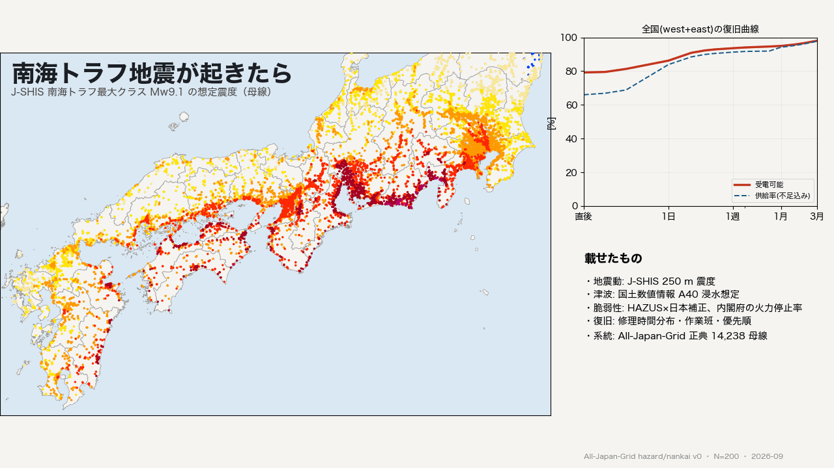
こうなりました — 直後 1,003 万軒、4 日で 4 割が残り、沿岸は 2 か月
出典｜All-Japan-Grid hazard/nankai run_v1 (N=200), J-SHIS AN177, KSJ A40
3 / 4
Notes:
_class: figure-full

Slide 4
直後は内閣府と同じ桁、4 日後からは「誰が残るか」を言える
1,003万
直後の停電軒数
701万
1日後（内閣府 1,350万）
362万
7日後（内閣府 32万）
Notes:
直後の内閣府想定は 2,060 万軒(同じ桁)。ポテンシャル法(潮流なし・0.8 秒)との需要加重相関は 0.56。4 日以降の 1 桁差は津波浸水域の変電所(復旧中央値 60 日)と上流孤立。内閣府は津波全壊需要家を復旧対象から除き、配電を別勘定にしている。原子力は内閣府が全停止、本モデルは PGA 0.2g 以上で停止。配電(6.6kV 以下)は未考慮。1 手ずつの可視化で DC 潮流の単位バグを見つけて修正した。
_class: kpi

